Slide 1
2018 정보통신종합설계중간결과보고
VICER
VR과 360도 카메라를 이용한
실시간 스트리밍 원격제어 차량
360° Avatar Driver

Slide 2
1. App Device 구현
VICER
중간결과보고
2. 영상 스트리밍 구현
STEPS
3. 컨트롤러를 이용한 원격 차량 운전 구현
4. 작품 시연
5. 진행상황 및 향후 개발계획
6. 팀원 담당 업무
7. Q & A

Slide 3
1. App device 구현
* 사용자가 Application을 실행시키면, Bluetooth를 통해 Controller와 연결하고, 사용자의 핸드폰을 VR 기기에 연결하여 360동영상을 실시간으로 제공 받으며 RC car를 원격으로 작동시킨다.

Slide 4
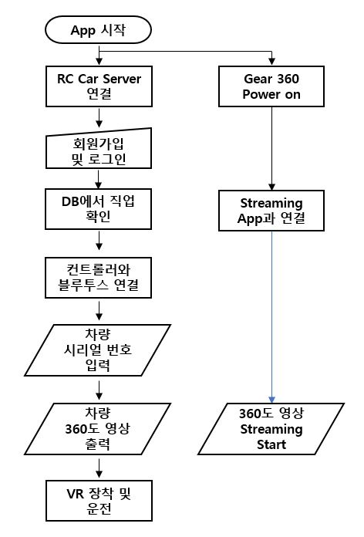
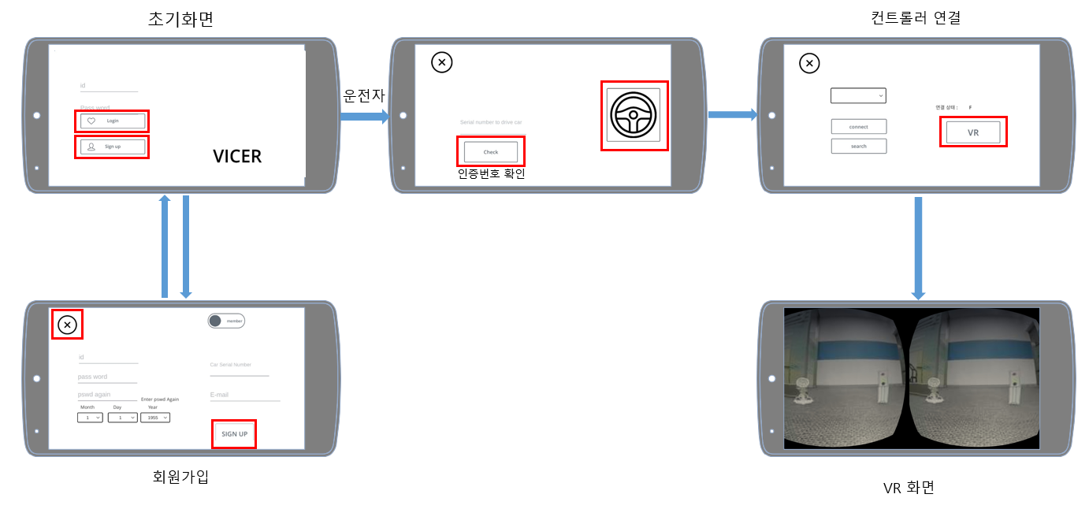
1. App device 구현
1. 어플리케이션은 짜여진 알고리즘에 맞게 동작하도록 구현하였다.
2. 사용자가 어플리케이션을 실행시키면, Web server에서는 조종할 RC CAR에 대한 인증을 하도록 구현하였다.
3. 어플리케이션과 사용할 Controller 간의 블루투스 Pairing을 구현하였다.
4. Controller로부터 받은 제어정보는 Control Server로 전송해주고, Streaming Server로부터 받은 영상 프레임은 GearVR을 통해 사용자가 볼 수 있도록 구현하였다.
5. 어플리케이션은 안드로이드 스튜디오와 Unity를 이용하여 설계하였다.

Slide 5
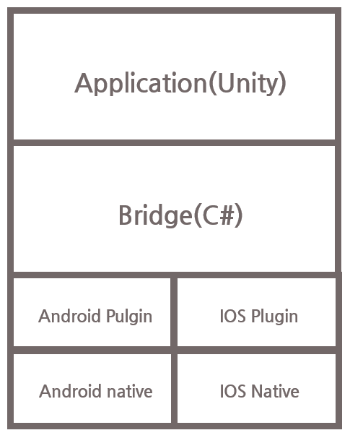
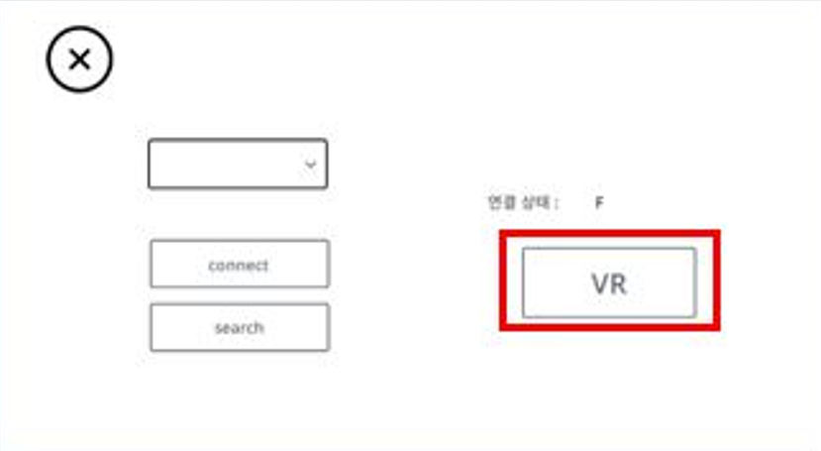
1. App device 구현
* 핵심 기술: 원격 차량 운전을 위해 블루투스를 통한 APP과 컨트롤러 간의 페어링 구현
1. Arduino의 블루투스 모듈을 이용하여 구현
2. 블루투스 플러그인 모델 구현
3. 사용자의 블루투스 사용
2)
1)
블루투스 및 화면전환을 위한 기능을 추가하기 위해Java Library를 .jar 파일로 만들어 플러그인이라는 하나의 형태로 만들었다. 유니티를 안드로이드로 빌드 시켰을 때, 유니티 프로젝트가 하나의 Activity가 되어 라이브러리의 Method들을 사용하는 것처럼 작동하도록 구현하였다.
Search 버튼을 이용하여 현재 Pair가능한 컨트롤러의 목록을 찾고,
Mac Address를 수신 받도록 하였다.
2) Connect 버튼을 이용하여 컨트롤러와의 연결 요청을 시도하고, Pair 가능하다면 VR 화면으로 넘어가는 버튼이 활성화 되며 컨트롤러에서 받는 제어정보가 TCP 통신을 통해 전송되도록 구현하였다.

Slide 6
2. 영상 스트리밍 구현
*설명쓰

Slide 7
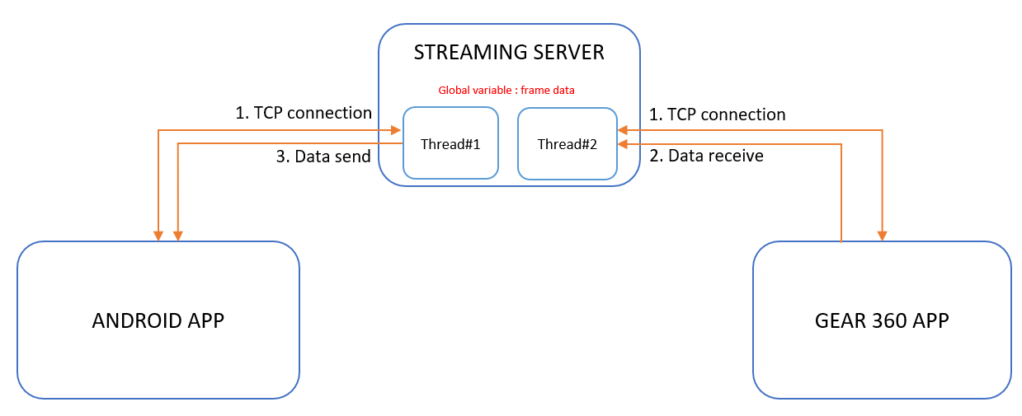
2. 영상 스트리밍 구현
1. RC CAR에 부착된 Gear360 카메라에서 촬영한 정보를 압축, 가공하여 중계 STREAMING SERVER로 전송하기 위해 GEAR 360 APPLICATION을 이용하였다.
2. 안드로이드 스튜디오를 이용하여 360°카메라의 영상 프레임을 중계서버로 전달하여 어플리케이션으로부터 해당 영상의 스트리밍이 진행되도록 구현하였다.
3. 중계 서버는 TCP 프로토콜을 이용하여 구현하였고, Android App 과 Gear360 App 에서 각각 들어오는 TCP connection 요청을 식별하도록 Multithreading 방식을 통해 구현하였다.
1) Mutual exclusion(상호배제)를 위해 lock 변수를 2개 설정해주었다(spin lock 기법)

Slide 8
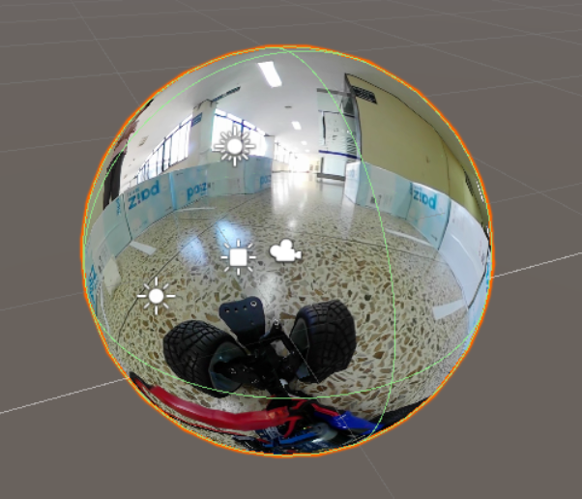
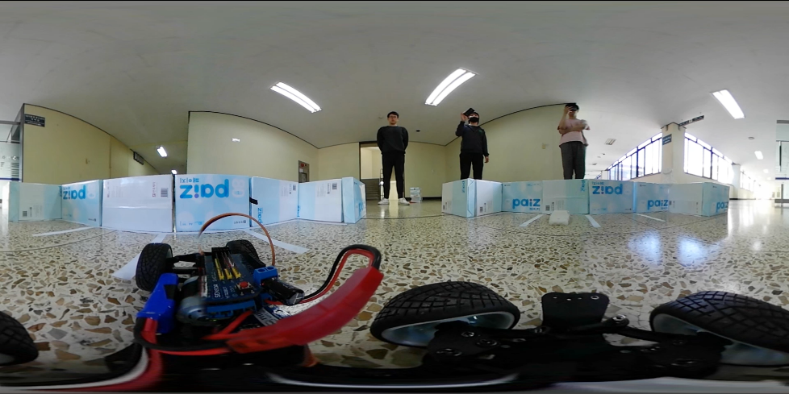
2. 영상 스트리밍 구현
사용자가 구의 중심에서 사방을 바라볼 때 전방향의 이미지를 볼 수 있도록 구현하였다.
1) 서버로부터 수신 받는 영상 프레임은 180도 광각 렌즈로부터 촬영된 두개의 화면이 스티칭 기법을 통해 하나의 프레임으로 나오도록 하였다. 유니티 상에서는 하나의 구 모형을 만들어 스티칭시킨 화면을 구의 안쪽에 랩핑(Wrapping) 시킨다.

Slide 9
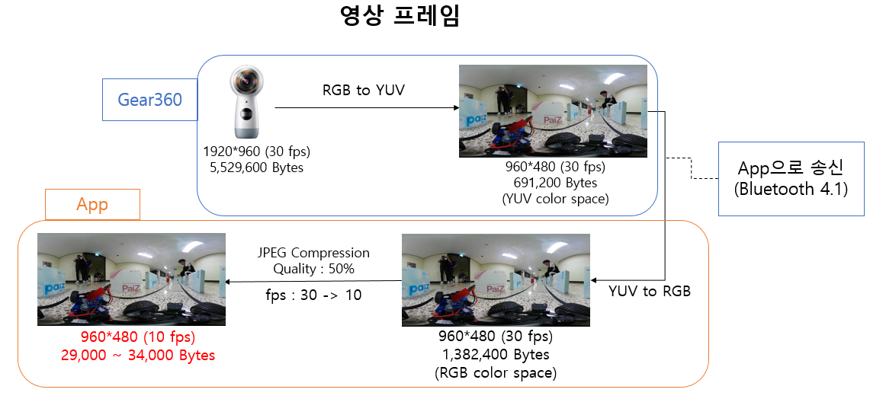
2. 영상 스트리밍 구현
* 핵심 기술
1. Frame Compression
설명쓰

Slide 10
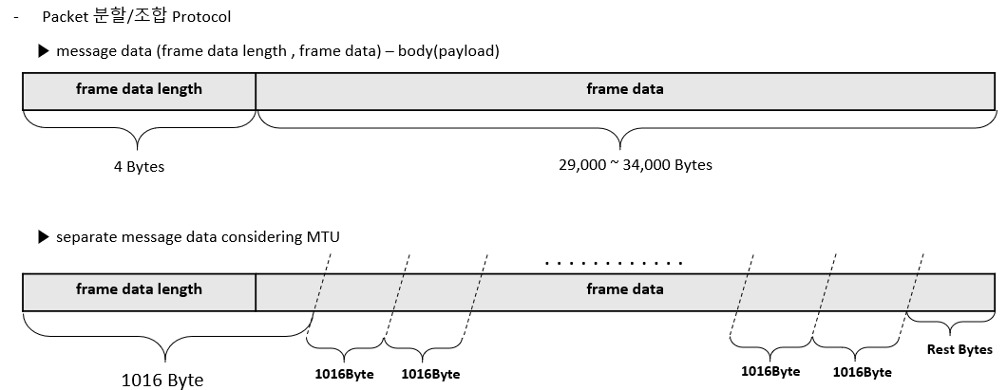
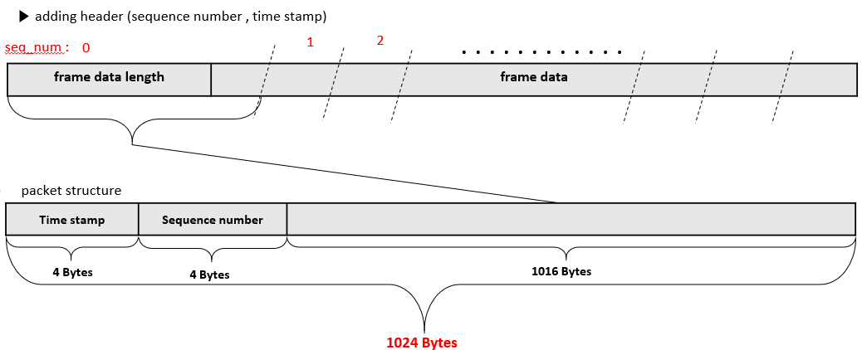
2. 영상 스트리밍 구현
* 핵심 기술
2. Media Transmission
1) TCP
RTSP protocol을 참조하여 독자적으로 Media Transmission TCP protocol을 만들었다. Sender는 프레임의 길이를 측정하여 해당 정보를 4byte 'Frame Data Size'로 추가해준다. 마지막으로 Sender identification을 위해 1Byte Header를 추가하여 캡슐화를 완료한다. Receiver는 수신 받은 Packet을 역캡슐화하고 수신 받을 프레임의 길이를 예측한다. 프레임 데이터가 들어오게 되면 프레임 데이터를 조합하여 화면에 띄워 준다.
<Packet Frame Structure>
2) UDP
<Packet Frame Structure>
서로가 연결된 상태에서 Sender HOST는 위의 방식과 같이 패킷을 분할하여 Time_Stamp와 Seq_num 4Byte씩 덧붙여서 Receiver HOST로 보내주게 된다.

Slide 11
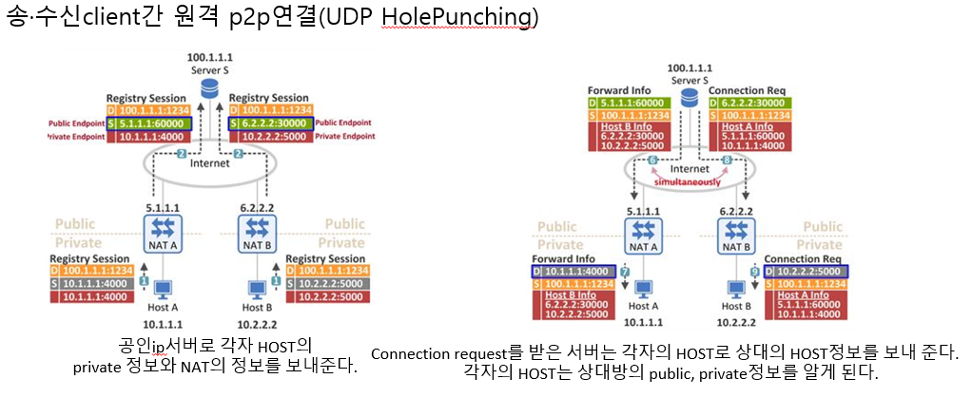
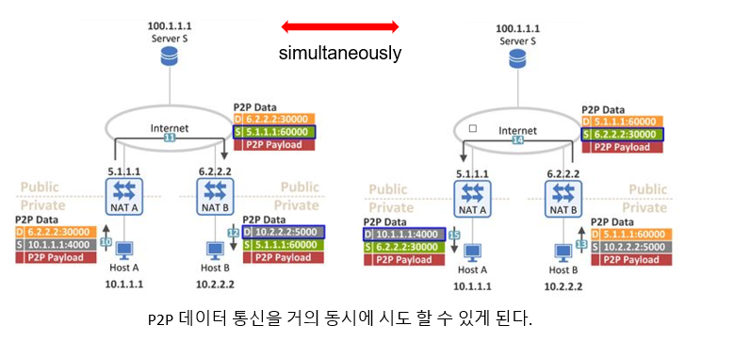
2. 영상 스트리밍 구현
* 핵심 기술
2. Media Transmission: UDP Hole Punching
1. 영상 Sender와 Receiver 두개의 HOST가 서버로 자신의 정보를 보내게 되고 서버는 반대쪽 HOST에게 각자의 정보를 보내주게 된다.
2. Sender와 Receiver는 P2P 통신을 위한 상대방의 Public EndPonit와 Private EndPoint를 알게 되고, 서로 간에 P2P 데이터 통신을 거의 동시에 시도할 수 있게 된다.

Slide 12
3. 컨트롤러를 이용한 원격 차량 운전 구현
* 아두이노 컨트롤러(핸들,페달,기어)에 가변저항을 부착하여 블루투스 통신을 통해 아두이노 가변 저항기 센서 신호를 App으로 전달해준다. App은 360도 카메라로 촬영한 영상을 360도 영상 스트리밍 서버와 통신을 통해 자동차의 주행을 제어한다.

Slide 13
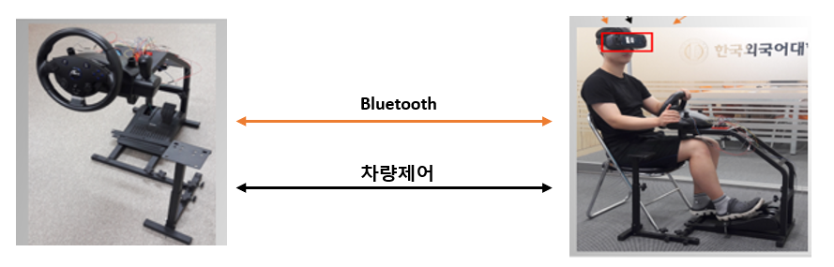
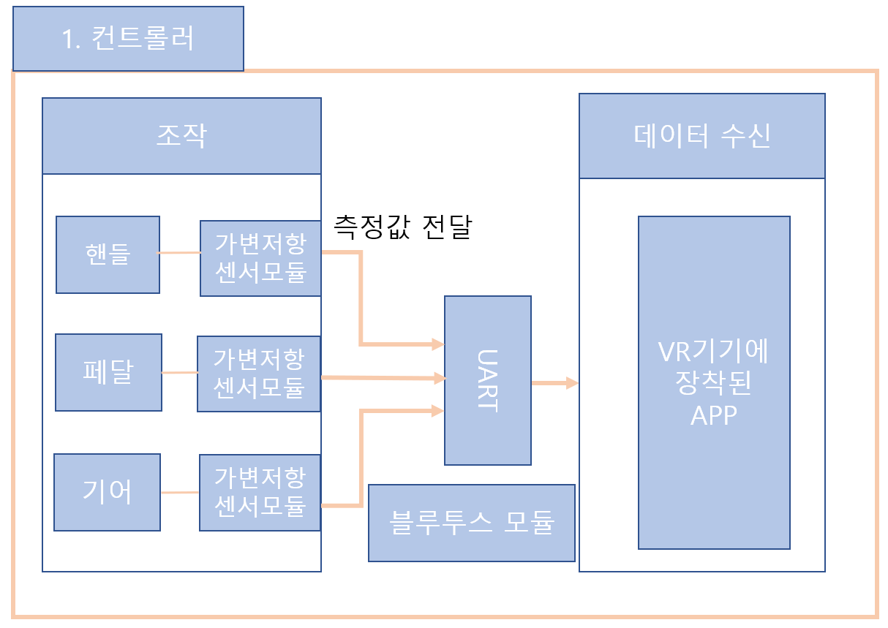
3. 컨트롤러를 이용한 원격 차량 운전 구현
1. 차량을 운전하기 위한 컨트롤러로, 핸들, 페달, 기어를 사용하였다 .
2. 사용자가 컨트롤러를 조작하는 값들은 컨트롤러에 부착된 가변저항 센서 모듈을 통해 측정하였고, 조작된 데이터 값들(0~1023)은 문자의 형태로 변환시켜 송수신간 9,600 Baud rate로 블루투스 통신을 통해 어플리케이션에 전달하도록 구현하였다.
1) 핸들: 좌, 우 각도의 범위를 계산하여, 그 범위 값에 대한 문자 값을 설정하여 UART 포트를 통해 블루투스 통신으로 어플리케이션에 전달하였다.
2) 페달: 밟는 정도에 따라 범위를 계산하여 그 범위 값에 대한 문자 값을 설정하여 UART 포트 통해 블루투스 통신으로 어플리케이션에 전달하였다.
3) 기어: 전진, 후진, 중립의 범위를 설정하여 그 범위 값에 대한 문자 값을 설정하여 UART 포트 통해 블루투스 통신으로 어플리케이션에 전달하였다.

Slide 14
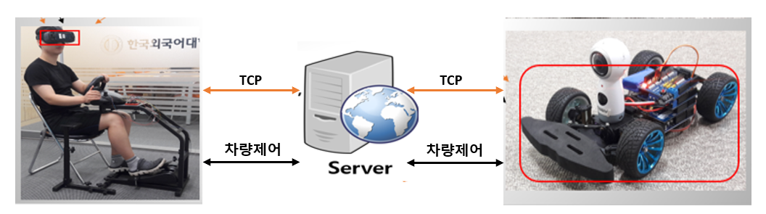
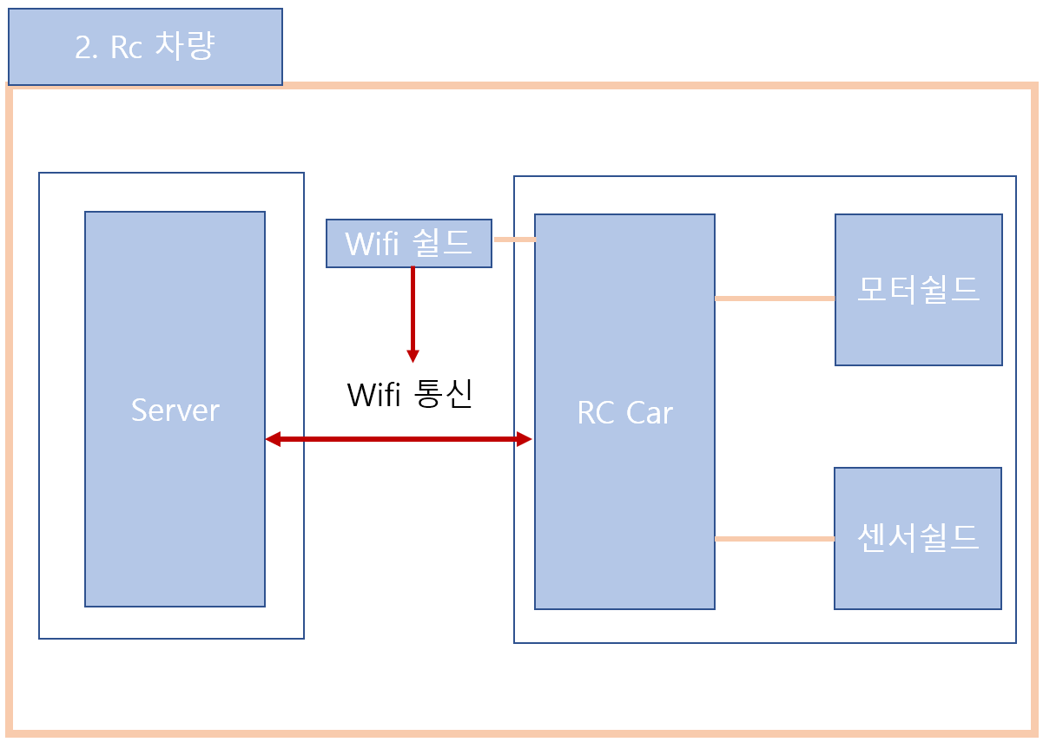
3. 컨트롤러를 이용한 원격 차량 운전 구현
1. 사용자가 컨트롤러를 이용하여 원격으로 운전하는 차량으로는 RC CAR를 이용하였다.
2. 원격으로 차량을 운전하는 것을 구현하기 위해서 중계 SERVER와의 통신을 하도록 구현하였다.(왜?)
3. 사용자가 제어한 제어정보를 차량까지 전달하기 위한 RC Control server는 AWS와 PYTHON을 이용하여 구축하였다
4. RC CAR에는 차량 제어를 위한 모터 쉴드와 센서 쉴드를, 서버와의 통신을 위한 WIFI 쉴드를 부착하였다.
1) 모터 쉴드: DC모터의 +,- 단자를 채널 A의 +,-에 연결시켜 모터의 같은 물리적인 입출력을 제어한다.
2) 센서 쉴드: 모터쉴드 위에 결합하여 서브모터에 연결된 선을 아날로그 입출력에 연결한다.
3) WIFI 쉴드: 차량과 서버 간의 와이파이 통신을 통해서 컨트롤러로 조작한 값이 문자로 변환되면 그 값을 전달하여 차량이 제어되도록 구현하였다.

Slide 15
4. 작품 시연
앞쪽에 준비된 작품을 시연하도록 하겠습니다.

Slide 16
5. 진행상황 및 향후 개발 계획
1. APP DEVICE 구현
1) 이메일 인증 및 네이버 로그인 처리 등, 사용자의 보안 및 로그인의 이지성을 위한 개발
2. 영상 스트리밍 구현
1) 이메일 인증 및 네이버 로그인 처리 등, 사용자의 보안 및 로그인의 이지성을 위한 개발
3. 컨트롤러를 이용한 원격 차량 운전 구현
1) 이메일 인증 및 네이버 로그인 처리 등, 사용자의 보안 및 로그인의 이지성을 위한 개발
홍 교수님이 고치라 했던 것둘

Slide 17
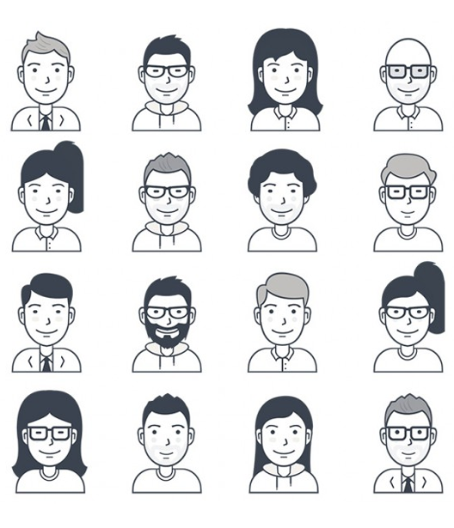
6. 팀원 담당 업무
16 박지훈
14 류형오
15 유정현
전체 프로젝트
관리 및 개발
H/W 설계
아두이노 Module 및 무인차량 제작
아두이노 제어 및 통신
SPRING SERVER
개발
14 나윤호
14 유한석
VR application 개발
Amazon Cloud Server 를 통한
Data Base / Back-end 개발
Unity 기반 App 개발 및 디자인

Slide 18
Q & A
Social Media
Program
Contents
Photography
Movies

Slide 19
THANK YOU
For Seeing The Presentation

